Slide 1
BÀI 2: TẬP HỢP CÁC SỐ TỰ NHIÊN (3 Tiết)

Slide 2

Tỉnh, thành phố | Dân số ( đơn vị tính: người)
Cà Mau | 1 194 300
Gia Lai | 1 520 200
Hà Nội | 8 093 900
Nghệ An | 3 337 200
TP. Hồ Chí Minh | 9 038 600
Bảng: Dân số của một số tỉnh, thành phố nước ta năm 2019
Hãy cho biết tỉnh, thành phố nào có dân số nhiều nhất.

Slide 3
I
TẬP HỢP CÁC SỐ TỰ NHIÊN

Slide 4

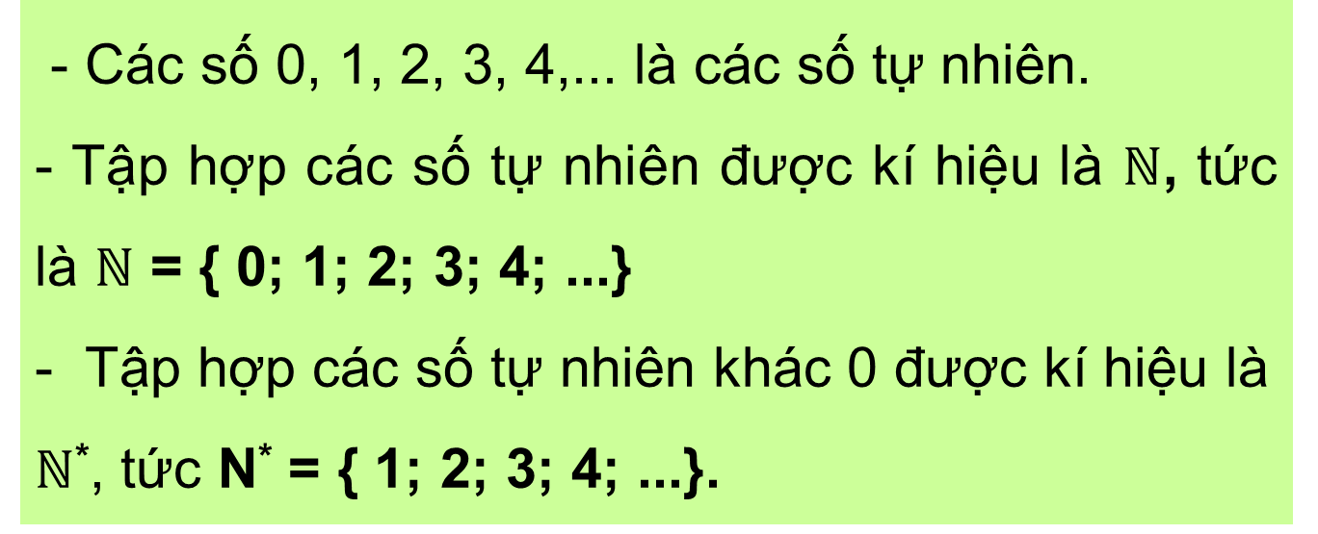


Slide 5

Ví dụ 1: Trường hợp nào sau đây chỉ tập hợp các số tự nhiên?
A. {1; 2; 3; 4;…}.
B. {0; 1; 2; 3; 4;…}.
D. {1; 2; 3; 4; 5; 6; 7; 8; 9; 10}.
C. {0; 1; 2; 3; 4}.

Slide 6
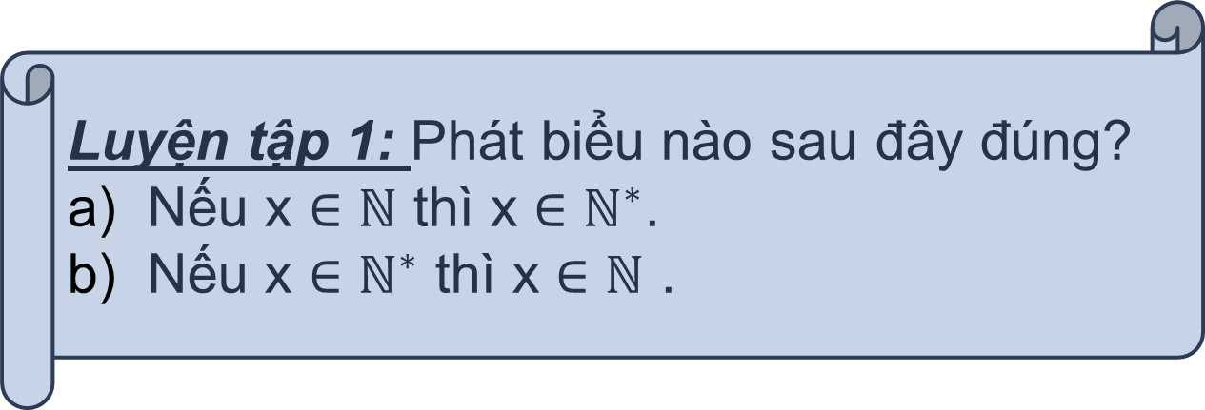
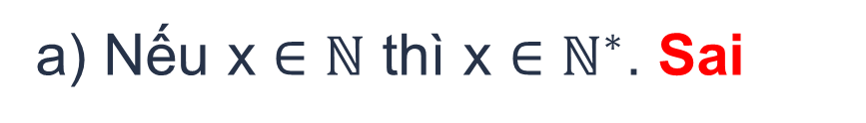
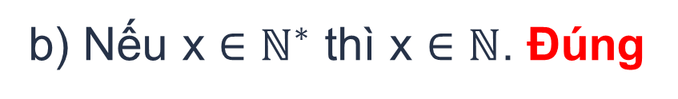
Trả lời:

Slide 7
2. Cách đọc và viết số tự nhiên
a) Đọc số sau: 12 123 452.
Mười hai triệu một trăm hai mươi ba nghìn bốn trăm năm mươi hai.
b) Viết số sau: Ba mươi tư nghìn sáu trăm năm mươi chín.
34 659

Slide 8
Lưu ý:
Khi viết các số tự nhiên có bốn chữ số trở lên, người ta thường viết tách riêng từng nhóm ba chữ số kể từ phải sang trái cho dễ đọc.

Slide 9

Luyện tập 2: Đọc các số sau:
71 219 367
1 153 692 305
Trả lời:
71 219 367: Bảy mươi mốt triệu hai trăm mười chín nghìn ba trăm sáu mươi bảy.
1 153 692 305: Một tỉ một trăm năm mươi ba triệu sáu trăm chín mươi hai nghìn ba trăm linh năm.
9

Slide 10
Luyện tập 3: Viết số sau:
Ba tỉ hai trăm năm mươi chín triệu sáu trăm ba mươi ba nghìn hai trăm mười bảy
Trả lời:
3 259 633 217

Slide 11
II
BIỂU DIỄN SỐ TỰ NHIÊN

Slide 12
1. Biểu diễn số tự nhiên trên tia số
Các số tự nhiên được biểu diễn trên tia số. Mỗi số tự nhiên ứng với một điểm trên tia số.
0
1
2
3
4
5
6
7
8
9
10
VD: Điểm 6,
Điểm 10

Slide 13
2. Cấu tạo thập phân của số tự nhiên
Cho các số: 966; 953.
a) + 966 có chữ số hàng trăm là 9, chữ số hàng chục là 6 và chữ số hàng đơn vị là 6.
+ 953 có chữ số hàng trăm là 9, chữ số hàng chục là 5 và chữ số hàng đơn vị là 3.
a) Xác định chữ số hàng đơn vị, hàng chục, hàng trăm của mỗi số trên.
b) Viết số 953 thành tổng theo mẫu:
966 = 900 + 60 + 6 = 9 × 100 + 6 × 10 + 6
b) 953 = 900 + 50 + 3 = 9 x 100 + 5 x 10 + 3.

Slide 14
- Số tự nhiên được viết trong hệ thập phân bởi một, hai hay nhiều chữ số. Các chữ số được dùng là 0; 1; 2; 3; 4; 5; 6; 7; 8; 9. Khi một số gồm hai chữ số trở lên thì chữ số đầu tiên (tính từ trái sang phải) khác 0.
- Trong cách viết một số tự nhiên có nhiều chữ số, mỗi chữ số ở những vị trí khác nhau có giá trị khác nhau.

Slide 15
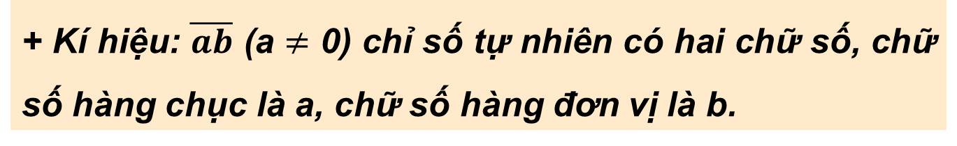
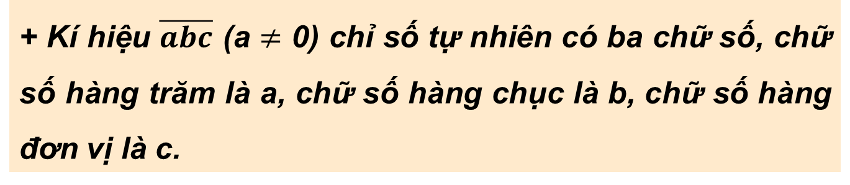
Lưu ý:

Slide 16
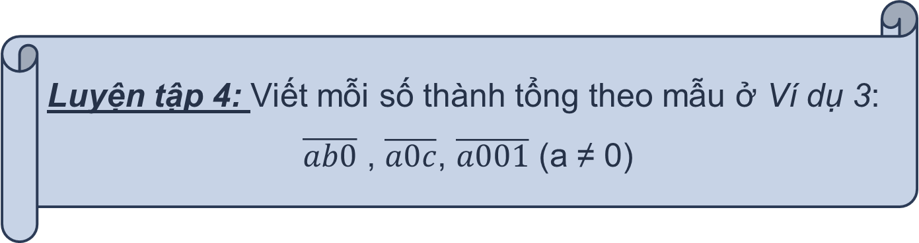
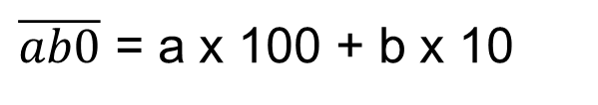
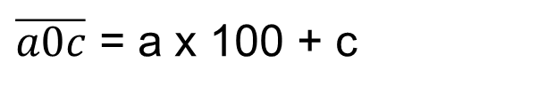
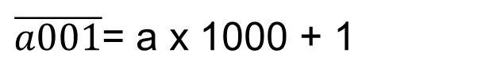
Trả lời:

Slide 17
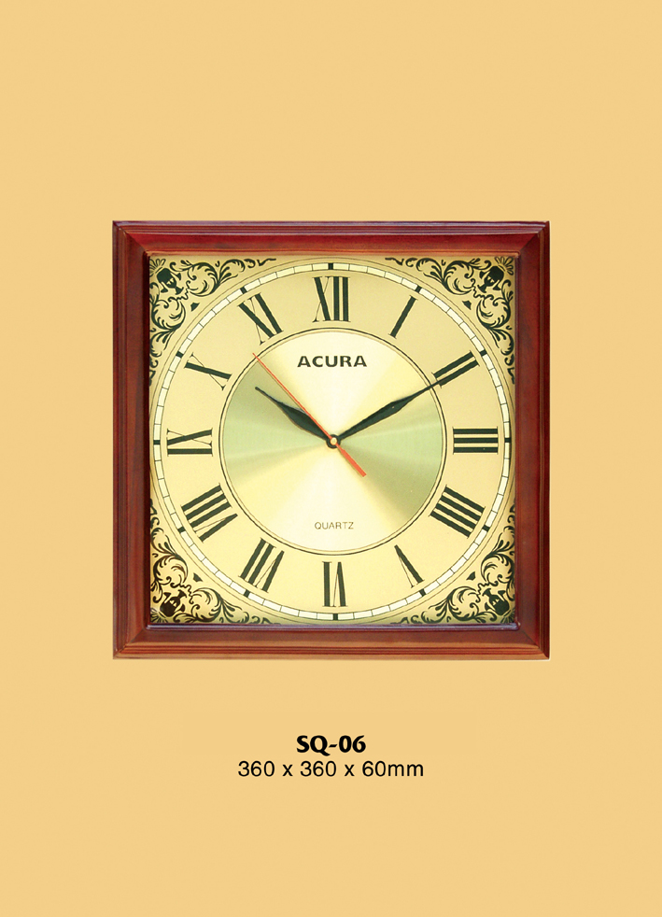
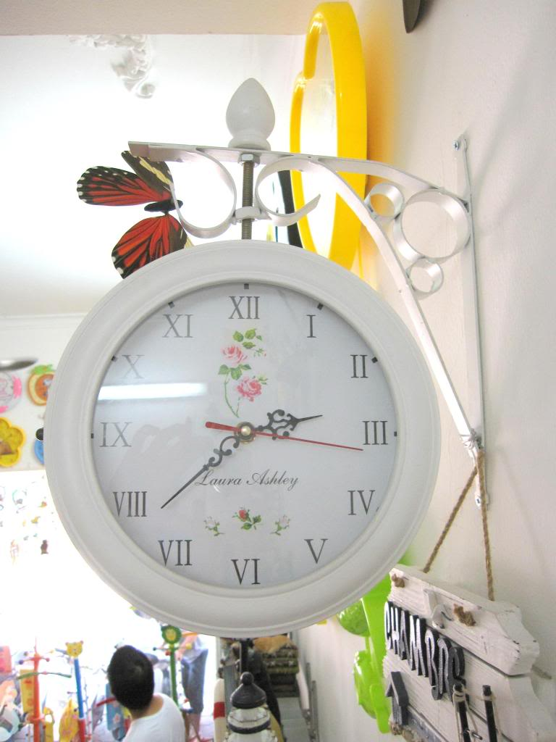

Đồng hồ 1
Đồng hồ 2
Hãy đọc các số ghi trên mặt đồng hồ. Cho biết đồng hồ chỉ mấy giờ.

Slide 18
Tiết 2. Bài 2: TẬP HỢP CÁC SỐ TỰ NHIÊN
3. Số La Mã
* Cách ghi số La Mã:
- Viết tương ứng 4 ;
Viết tương ứng 9
Viết tương ứng 11
Giá trị số La Mã là tổng các thành phần của nó
Ví dụ :
Số La Mã
Tương ứng | 1 | 5 | 10
HOẠT ĐỘNG HÌNH THÀNH KIẾN THỨC

Slide 19
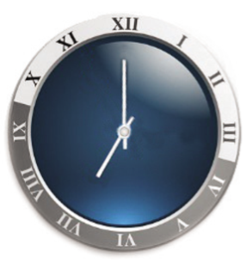
3. Số La Mã
Quan sát đồng hồ ở hình bên:
a) Đọc các số ghi trên mặt đồng hồ;
Các số ghi trên mặt đồng hồ: 1; 2; 3; 4; 5; 6; 7; 8; 9; 10; 11; 12.
b) Cho biết đồng hồ chỉ mấy giờ.
Đồng hồ chỉ 7 giờ.

Slide 20
Cách ghi số La Mã
I | II | III | IV | V | VI | VII | VIII | IX | X
1 | 2 | 3 | 4 | 5 | 6 | 7 | 8 | 9 | 10
XI | XII | XIII | XIV | XV | XVI | XVII | XVIII | XIX | XX
11 | 12 | 13 | 14 | 15 | 16 | 17 | 18 | 19 | 20
XXI | XXII | XXIII | XXIV | XXV | XXVI | XXVII | XXVIII | XXIX | XXX
21 | 22 | 23 | 24 | 25 | 26 | 27 | 28 | 29 | 30

Slide 21
Luyện tập 5:
a) Đọc các số La Mã sau: XVI, XVIII, XXII, XXVI, XXVIII.
b) Viết các số sau bằng số La Mã: 12, 15, 17, 24, 25, 29.
Trả lời:
a) XVI: mười sáu; XVIII: Mười tám; XXII: hai mươi hai; XXVI: hai mươi sáu; XXVIII: hai mươi tám
b) Viết số La Mã:
12: XII; 15: XV; 24: XXIV; 25: XXV; 29: XXIX.

Slide 22
III
SO SÁNH CÁC SỐ TỰ NHIÊN

Slide 23

Số nào nhỏ hơn trong hai số 3 và 5?
Lưu ý:
Nếu a < b và b < c thì a < c.
=> Trong hai số tự nhiên khác nhau, có một số nhỏ hơn số kia.

Slide 24


So sánh:
a) 9 998 và 10 000;
b) 524 697 và 524 687.
Trả lời:
a) 9 998 < 10 000
b) 524 697 > 524 687

Slide 25
- Trong hai số tự nhiên có số chữ số khác nhau: Số nào có nhiều chữ số hơn thì lớn hơn, số nào có ít chữ số hơn thì nhỏ hơn.
- Để so sánh hai số tự nhiên có số chữ số bằng nhau, ta lần lượt so sánh từng cặp chữ số trên cùng một hàng (tính từ trái sang phải), cho đến khi xuất hiện cặp chữ số đầu tiên khác nhau. Ở cặp chữ số khác nhau đó, chữ số nào lớn hơn thì số tự nhiên chứa chữ số đó lớn hơn.

Slide 26
Luyện tập 6: So sánh
35 216 098 và 8 935 789.
69 098 327 và 69 098 357.
Trả lời:
a) Số 35 216 098 có tám chữ số và số 8 935 789 có bảy chữ số.
Vậy 35 216 098 > 8 935 789.
b) 69 098 327 < 69 098 357.

Slide 27


LUYỆN TẬP
Bài 1: Xác định số tự nhiên ở ?, biết a, b, c là các chữ số, a ≠ 0:
Tổng | Số
2 000 000 + 500 000 + 60 000 + 500 + 90 | 2 560 590
9 000 000 000 + 50 000 000 + 8 000 000 + 500 000 + 400 | ?
a × 100 + b × 10 + 6 | ?
a × 100 + 50 + c | ?
9 058 500 400

Slide 28
Bài 2: Đọc và viết :
a) 987 654
a) Số tự nhiên lớn nhất có sáu chữ số khác nhau;
b) 1 023 456
b) Số tự nhiên nhỏ nhất có bảy chữ số khác nhau;
c) 98 765 432
c) Số tự nhiên chẵn lớn nhất có tám chữ số khác nhau;
d) 10 234 567
d) Số tự nhiên lẻ nhỏ nhất có tám chữ số khác nhau.

Slide 29
Bài 4:
a) Đọc các số La Mã sau: IV, VIII, XI, XXIII, XXIV, XXVII.
b) Viết các số sau bằng số La Mã: 6, 14, 18, 19, 22, 26, 30.

Slide 30
Trả lời:
a) Đọc số La Mã:
IV | VIII | XI | XXIII | XXIV | XXVII
Bốn | Tám | Mười một | Hai mươi ba | Hai mươi tư | Hai mươi bảy
b) Viết số La Mã:
6 | 14 | 18 | 19 | 22 | 26 | 30
VI | XIV | XVIII | XIX | XXII | XXVI | XXX

Slide 31
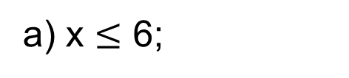
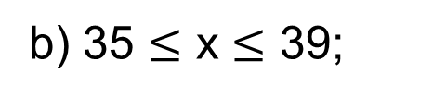
Bài 6: Viết tập hợp các số tự nhiên x thỏa mãn mỗi điều kiện sau:
a) Gọi A là tập hợp các số tự nhiên x thỏa mãn x ≤ 6
A = {0; 1; 2; 3; 4; 5; 6}
b) Gọi B là tập hợp các số tự nhiên x thỏa mãn 35 ≤ x ≤ 39
B = {35; 36; 37; 38; 39}
c) Gọi C là tập hợp các số tự nhiên x thỏa mãn 216 < x ≤ 219
C = {217; 218; 219}

Slide 32
VẬN DỤNG
Bài 8: Cô Ngọc cần mua một chiếc phích nước. Giá chiếc phích nước mà cô Ngọc định mua ở năm cửa hàng như sau:
Cửa hàng | Bình Minh | Hùng Phát | Hải Âu | Hoa Sen | Hồng Nhật
Giá (đồng) | 105 000 | 107 000 | 110 000 | 120 000 | 115 000
Ta có: 105 000 < 107 000 < 110 000 < 115 000 < 120 000
Vậy cô Ngọc nên mua phích ở cửa hàng Bình Minh thì sẽ có giá rẻ nhất.
Cô Ngọc nên mua phích ở cửa hàng nào thì có giá rẻ nhất?

Slide 33

HƯỚNG DẪN VỀ NHÀ
Ghi nhớ kiến thức trong bài.
Hoàn thành các bài tập còn lại SGK và làm thêm SBT
Xem trước bài mới “Phép cộng, phép trừ các số tự nhiên”.

Slide 34

THANK YOU!

